Slide 1

스타크래프트 e스포츠 분야
키워드 추출 & 데이터 분석
By Kang EuiYoung
Page 01 of 14

Slide 2
카테고리
OSL
e스포츠 역사
프로리그
MSL
Page 02 of 14

Slide 3



키워드 추출
사용 프로그램(https://wordcloud.kr/)-워드클라우드
종족별 대표 키워드
Page 03 of 14

Slide 4



온게임넷 스타리그 로고
자료출처-나무위키(https://namu.wiki/w/%EC%98%A8%EA%B2%8C%EC%9E%84%EB%84%B7%20%EC%8A%A4%ED%83%80%EB%A6%AC%EA%B7%B8)
자료출처-google(https://www.google.com/search?q=%EC%98%A8%EA%B2%8C%EC%9E%84%EB%84%B7+%EC%8A%A4%ED%83%80%EB%A6%AC%EA%B7%B8+%EB%A1%9C
%EA%B3%A0&tbm=isch&ved=2ahUKEwj6qpiokseBAxUWmVYBHerHBGEQ2-cCegQIABAA&oq=%EC%98%A8%EA%B2%8C%EC%9E%84%EB%84%B7+%EC%8A%A4%ED%83%80
%EB%A6%AC%EA%B7%B8+%EB%A1%9C%EA%B3%A0&gs_lcp=CgNpbWcQAzoFCAAQgAQ6BwgAEBgQgAQ6BAgAEB5QpgdYtQ1g5A9oAXAAeAGAAW2IAfAEkgEDMS41mAEAoAEB
qgELZ3dzLXdpei1pbWfAAQE&sclient=img&ei=TDYSZfrUE5ay2roP6o-TiAY&bih=963&biw=1903&hl=ko)
Page 04 of 14

Slide 5
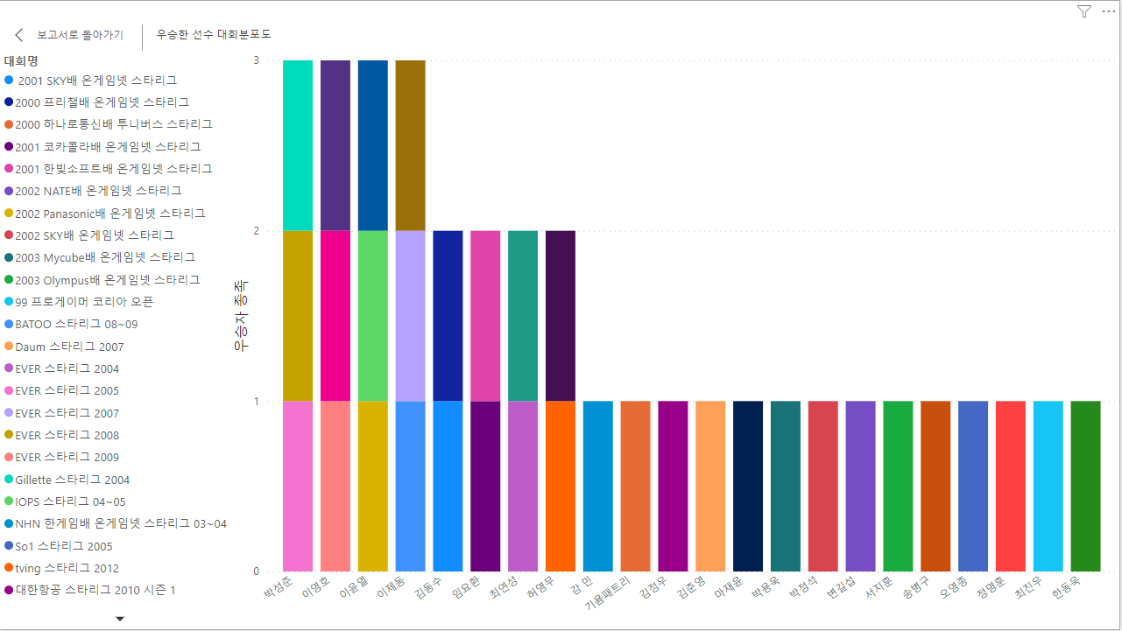
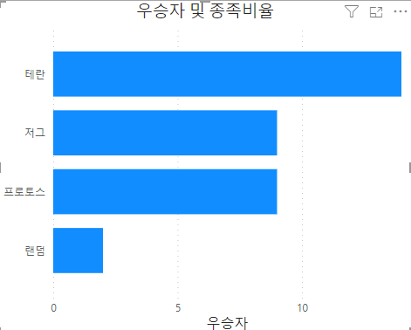

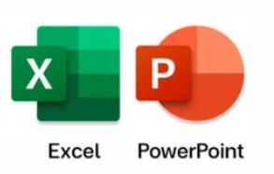
Power BI를 이용한 데이터 시각화
역대 스타리그
우승자
사용 프로그램
Page 05 of 14

Slide 6
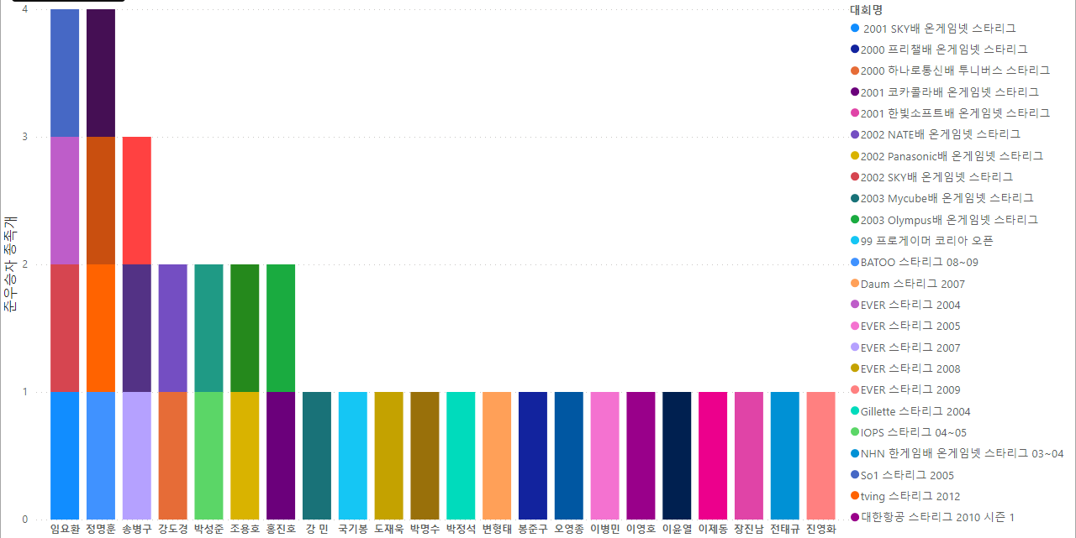
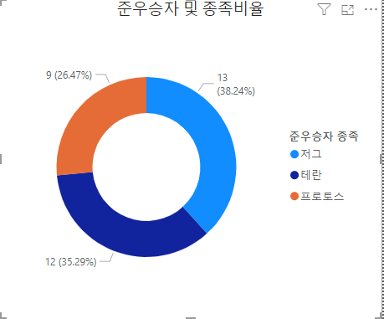
Power BI를 이용한 데이터 시각화
역대 스타리그
준우승자
사용 프로그램
Page 06 of 14

Slide 7



MBC게임 스타리그 로고
자료출처-나무위키(https://namu.wiki/w/MBC%20GAME%20%EC%8A%A4%ED%83%80%EB%A6%AC%EA%B7%B8?
from=MBC%EA%B2%8C%EC%9E%84%20%EC%8A%A4%ED%83%80%EB%A6%AC%EA%B7%B8)
자료출처-위키피디아(https://upload.wikimedia.org/wikipedia/ko/thumb/a/ac/MSL_Logo.jpg/300px-MSL_Logo.jpg)
Page 07 of 14

Slide 8
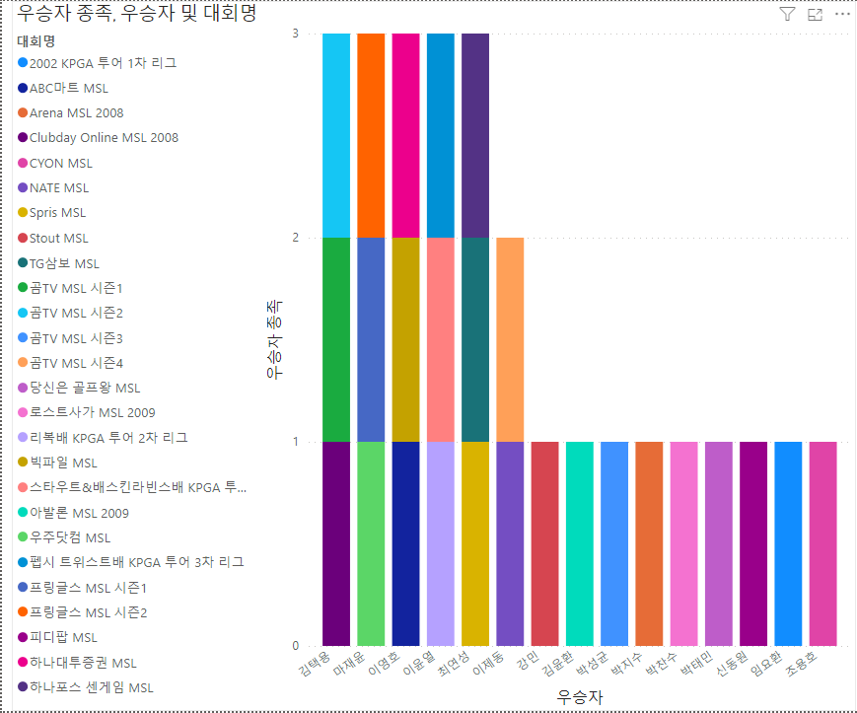
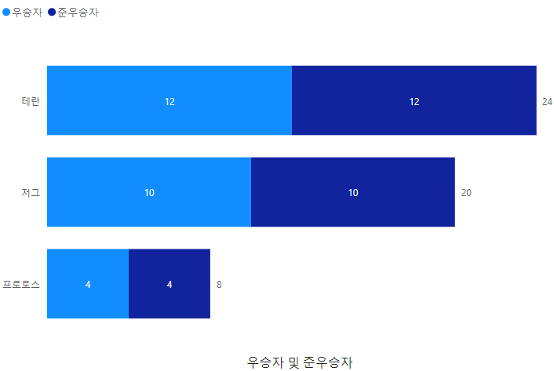
Power BI를 이용한 데이터 시각화
역대 MSL
우승자 및 준우승자
사용 프로그램
Page 08 of 14

Slide 9



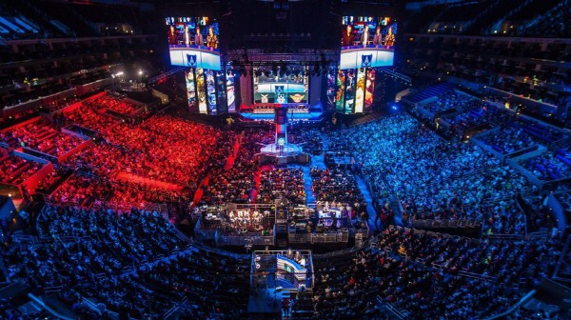

E스포츠 연대기
관련기사 자료모음
광안리 10만의 기적 https://www.techm.kr/news/articleView.html?idxno=110499
e스포츠 강국이 된 시작점 https://techrecipe.co.kr/posts/57090
e스포츠의 역사 https://www.econovill.com/news/articleView.html?idxno=349436
한국 e스포츠를 빛내다 https://sports.news.nate.com/view/20230131n18436
한국 e스포츠의 변천사 https://www.nocutnews.co.kr/news/5023544
스타는 몰라도 임요환은 안다.
e스포츠의 대표 게이머 전프로게이머 임요환 선수
만일 임요환 선수가 없었다면 지금의 e스포츠는
탄생하지도 않았습니다.
이미지 자료출처 https://www.inews24.com/view/537890
이미지 자료출처 https://coverqm.tistory.com/114
Page 09 of 14

Slide 10




스타크래프트 프로리그
역대 프로리그 로고
관련기사 자료모음
관중 10만명 역사 속으로
https://www.seoul.co.kr/news/newsView.php?id=20161019500013
SK텔레콤 진에어 꺾고 우승
https://mbiz.heraldcorp.com/view.php?ud=20150216000770
민속놀이 스타크래프트
https://www.hani.co.kr/arti/sports/sports_general/1058207.html
되돌아보는 스타크래프트 리그
https://m.thisisgame.com/webzine/special/nboard/11/?category=2&amp;page=2&n=122648
자료출처-나무위키(https://namu.wiki/w/%EC%8A%A4%ED%83%80%ED%81%AC%EB%9E%98%ED%94%84%ED%8A%B8%20%ED%94%84%EB%A1%9C%EB
%A6%AC%EA%B7%B8?from=%EC%8A%A4%ED%83%80%20%ED%94%84%EB%A1%9C%EB%A6%AC%EA%B7%B8)
Page 10 of 14

Slide 11
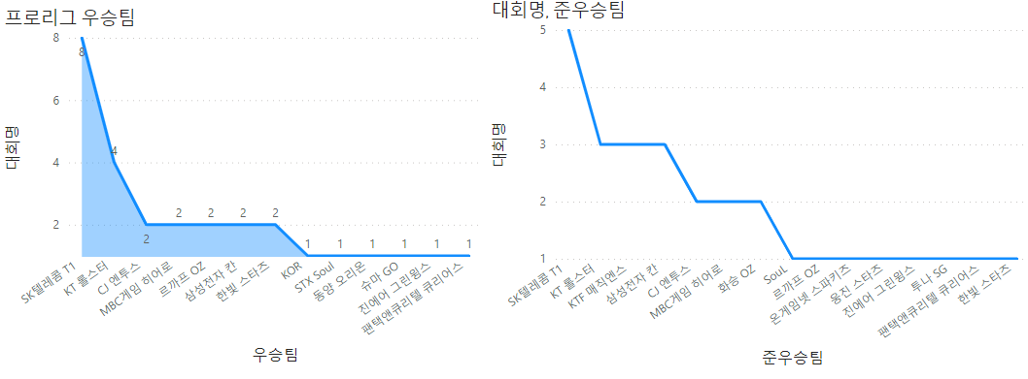
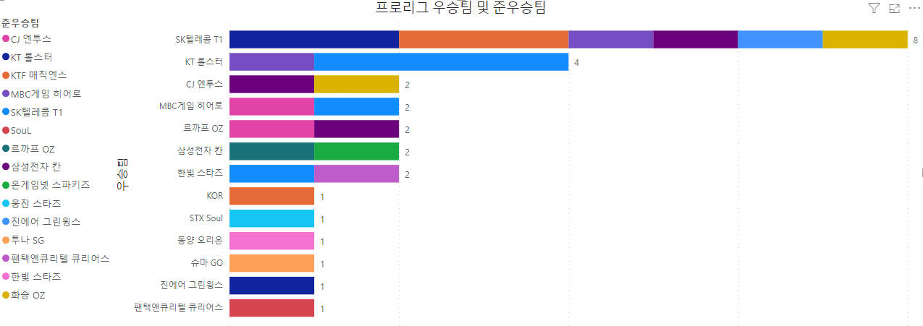
Power BI를 이용한 데이터 시각화
Page 11 of 14

Slide 12
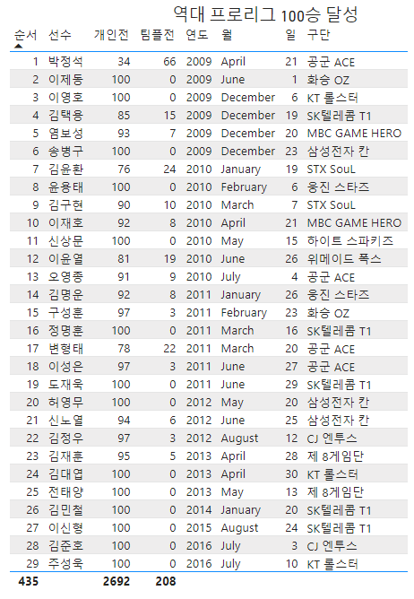
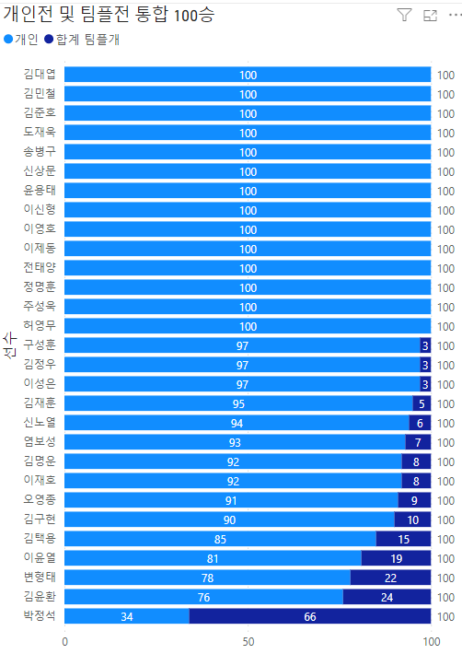
Power BI를 이용한 데이터 시각화
사용 프로그램
Page 12 of 14

Slide 13
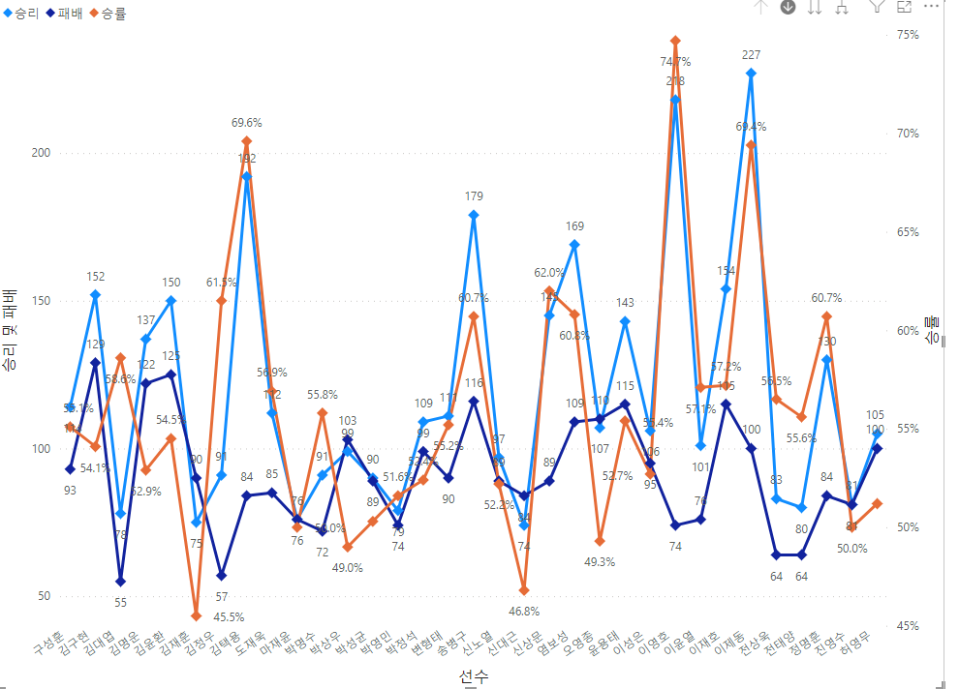
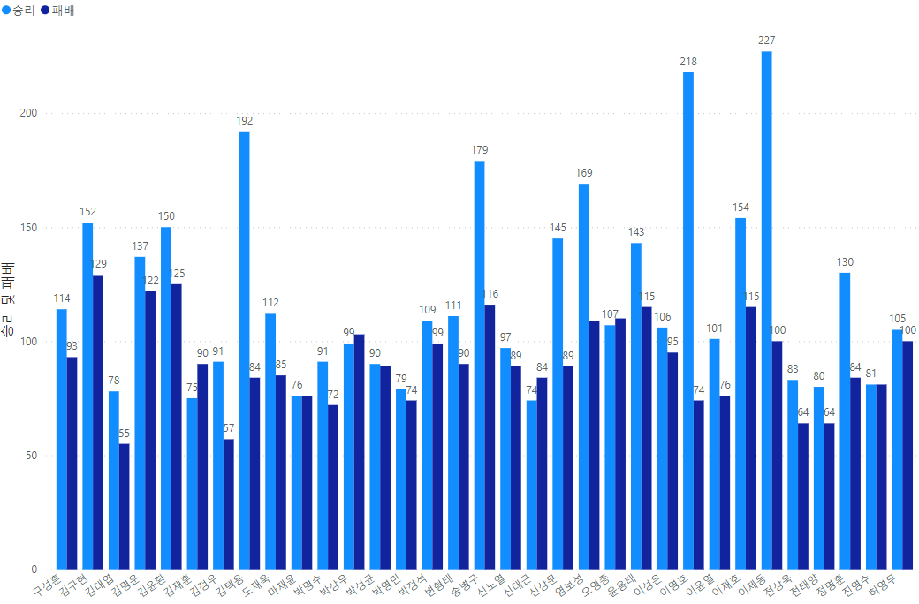
스타크래프트 프로리그 통합 다승순위
사용 프로그램
Page 13 of 14

Slide 14
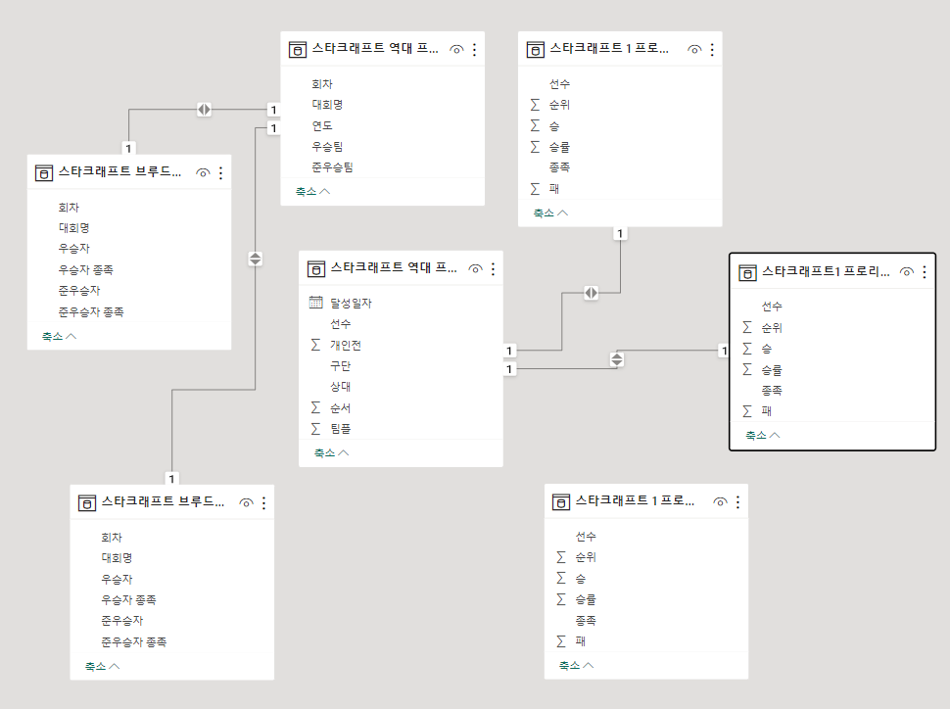
Power BI로 분류한 모델 테이블
사용 프로그램
Page 14 of 14

Slide 15
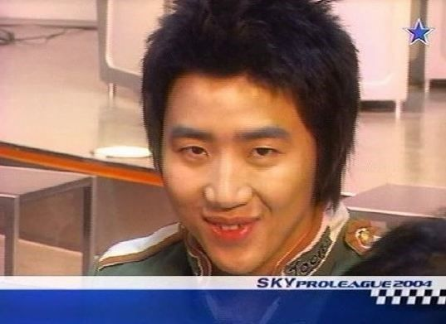
임요환의 영원한 라이벌이자
2의 상징 전프로게이머 홍진호 선수
이미지 자료출처 https://www.jjang0u.com/board/view/fun/14710865
잘 봐 주셔서 감사합니다.
잘 봐 주셔서 감사합니다.

